Slide 1

Notes:
Git과는 별개의 서비스로, Git의 온라인 저장소.
Git과 함께 파일 공유 및 협업을 위한 서비스.

Slide 2


로컬(PC 저장소)
리모트(온라인 저장소)
add
버전관리
push
협업
commit
pull

Slide 3


Local Repo.의 마지막 커밋 노드를
Remote Repo.로 업로드
Local Repo.가 없을 때,
Remote Repo를 Local로 복사
3) push
Remote
Clone
4) pull
1) add
2) commit
Repo.
Remote Repo.의 마지막 커밋 노드를
Local Repo.로 다운로드
Repo.
Notes:
commit을 통해 만들어진 commit node 를 기준으로 push 가 됨

Slide 4
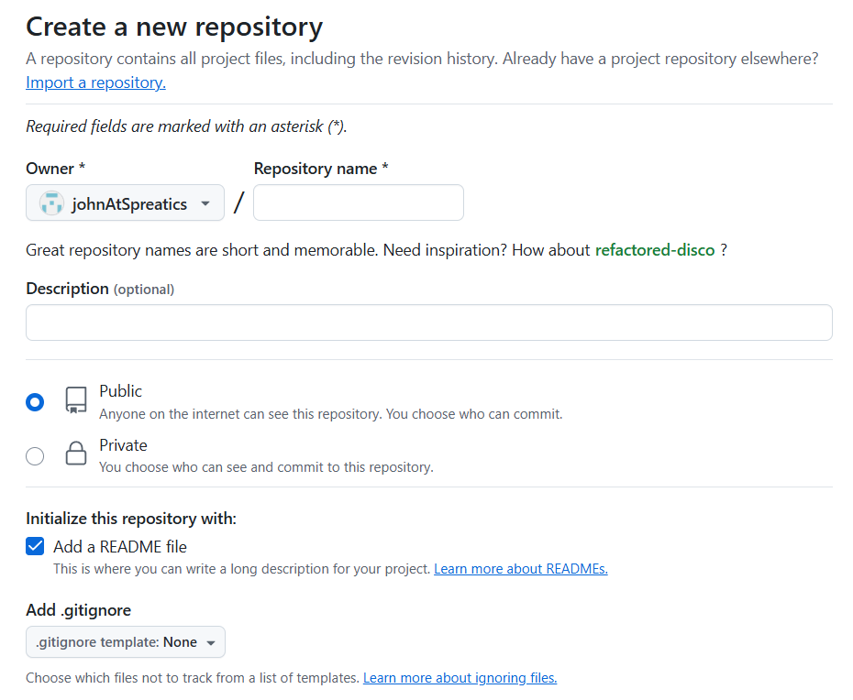
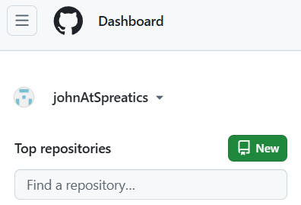
Remote Repository 만들기
MyTestRepo

Slide 5
Remote Repo와 Local Repo 연결
Remote Repo. 를 Local 으로 clone 해오기
Local Repo. 에서 remote 명령어를 사용하여 연결

Slide 6
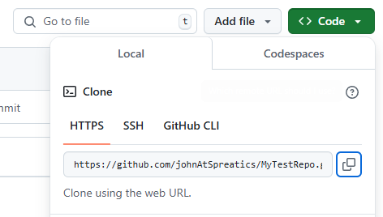
clone 명령어
HTTPS 주소를 이용하여 GitHub에 있는 Remote Repo.를 Local로 복사해옴
Clone 과 동시에 Local <-> Remote 간 연결이 됨

Slide 7
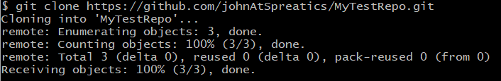
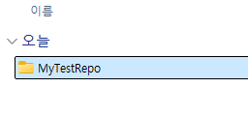
clone 명령어
비어 있는 폴더에서 Git Bash를 실행
git clone (Remote Repo.의 HTTPS 주소)
GitHub 로그인을 요청하는 경우도 있음
단, 2차 보안이 걸려있을 경우 Personal Access Token 발급이 필요

Slide 8
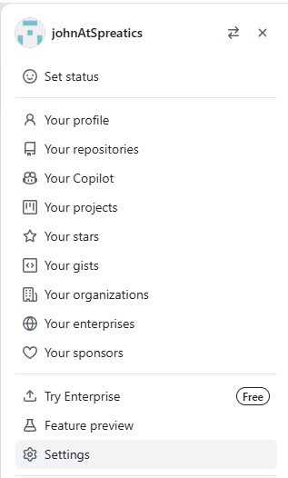
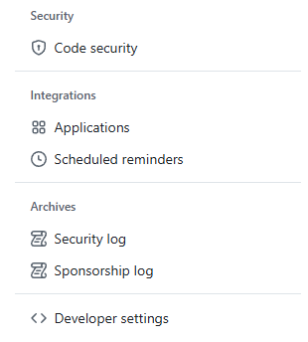
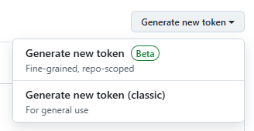
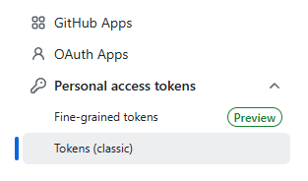
Personal Access Token
GitHub 접근을 위한 임시 비밀번호
GitHub 계정 -> Settings -> Developer settings -> Personal access tokens -> Tokens (classic) -> Generate new token (classic) 으로 발급 가능

Slide 9
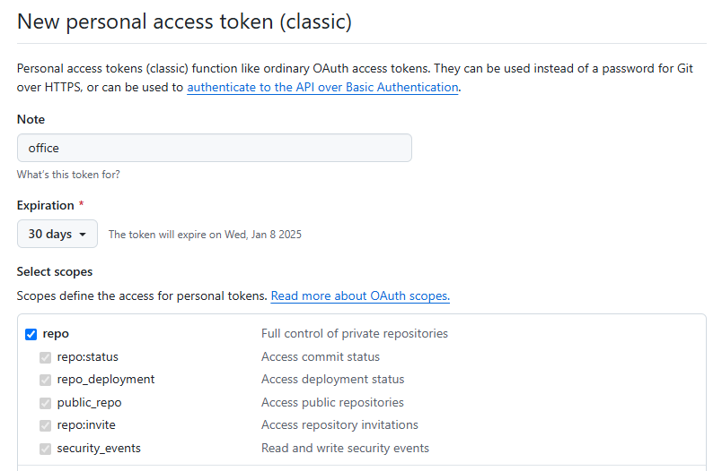
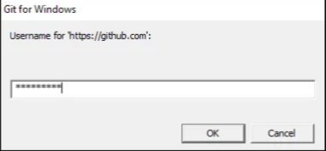
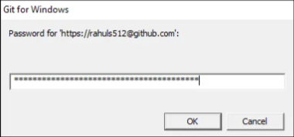
Personal Access Token
발급 받은 Token을 GitHub 로그인 창에서 비밀번호 대신 사용
실제 비밀번호 대신 발급 받은 Token을 사용

Slide 10
push 명령어
Local Repo.의 변동 내역을 Remote Repo.에 적용
정확하게는 Local Repo.의 Branch 하나를 Remote Repo.의 Branch 하나와 Merge를 수행
git push -u origin main
현재 Local Branch를 Remote Repo. (별칭: origin)의 main Branch로 Merge 수행
-u: Remote Repo.의 별칭과 Branch를 기억하여 이후부터는 origin main을 생략하고 git push 만으로도 작동함
단, 2차 보안(OTP 등)이 있을 경우 Personal Access Token 이 필요함

Slide 11
실습. clone 및 push
GitHub에 있는 Remote Repo. 인 MyTestRepo를 Local에 Clone
Clone 된 Local Repo.에 new_file.txt 파일 추가
Push 기능을 사용하여 new_file.txt를 Remote Repo.로 merge
GitHub 웹 사이트에서 MyTestRepo에 파일이 올라간 것을 확인
파일이 올라간 화면을 캡처하여 슬랙 댓글로 제출

Slide 12
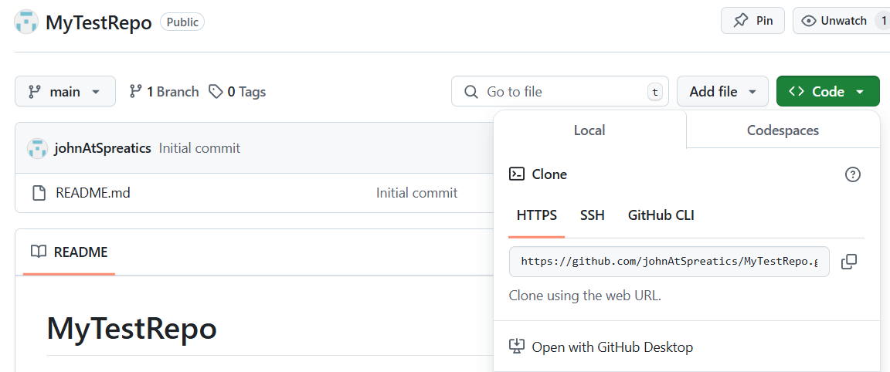
remote 명령어
Local Repo. 에서 아래 명령어를 이용
git remote add origin (GitHub HTTPS 주소)

Slide 13
remote 명령어
Local Repo. 에서 GitBash로 아래 명령어를 이용
git remote add origin (GitHub HTTPS 주소)
* origin 이란?
원격 저장소의 별칭으로 GitHub에서 생성한 Remote Repo.의 기본 별칭이 origin
git remote rename origin john 과 같이 별칭을 john으로 변경 가능

Slide 14
remote 이후 push
Remote Repo.에 커밋 지점이 없다면 바로 push 가능
readme.md 파일이 존재하거나 다른 커밋 내역이 있다면 공통된 커밋 지점이 없기 때문에 push가 불가능
git push --force
Local Repo.의 상태를 강제로 Remote Repo.에 덮어쓰기
Remote
412af
3faf1
302b1
일치하는 커밋 노드가 전혀 없다면
push 및 pull 모두 불가능
Local
484bb
cd3a1
85ff1

Slide 15
fetch, pull 명령어
fetch
git fetch
Remote Repo.의 Branch 와 Local Repo. Branch 사이의 변동 사항만 가져옴
Merge가 이루어지지는 않음
pull
git pull
Remote Repo.의 Branch 와 Local Repo. Branch를 Merge

Slide 16
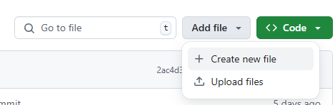
실습. remote 및 pull
새로운 Local Repo.를 생성
test.txt 파일을 추가하고 커밋
Remote Repo.인 MyTestRepo과 remote 연결
pull 시도 (당연히 오류 발생)
강제로 push 실행
GitHub에서 Add file 기능으로 memo.txt 파일 추가
Local Repo.에서 fetch 및 pull 수행
git log를 캡처하여 슬랙 댓글로 제출

Slide 17
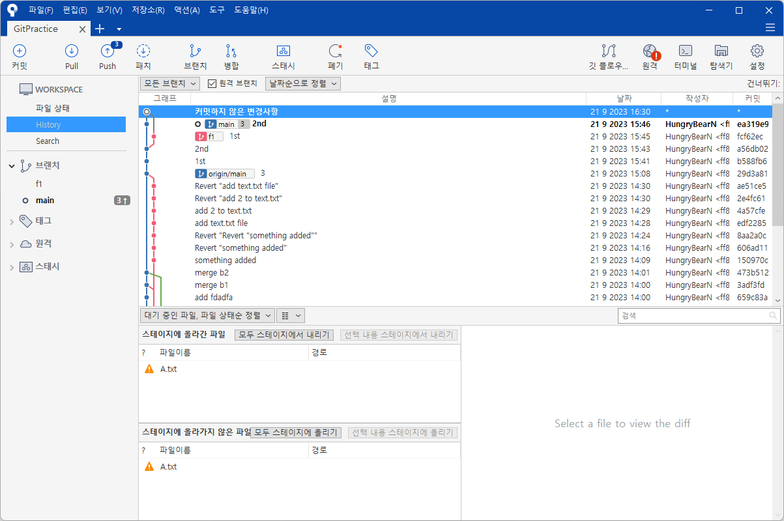
Sourcetree
Git Branch 상태를 눈으로 확인
https://www.sourcetreeapp.com/
Git Bash와 병행하여 사용가능

Slide 18
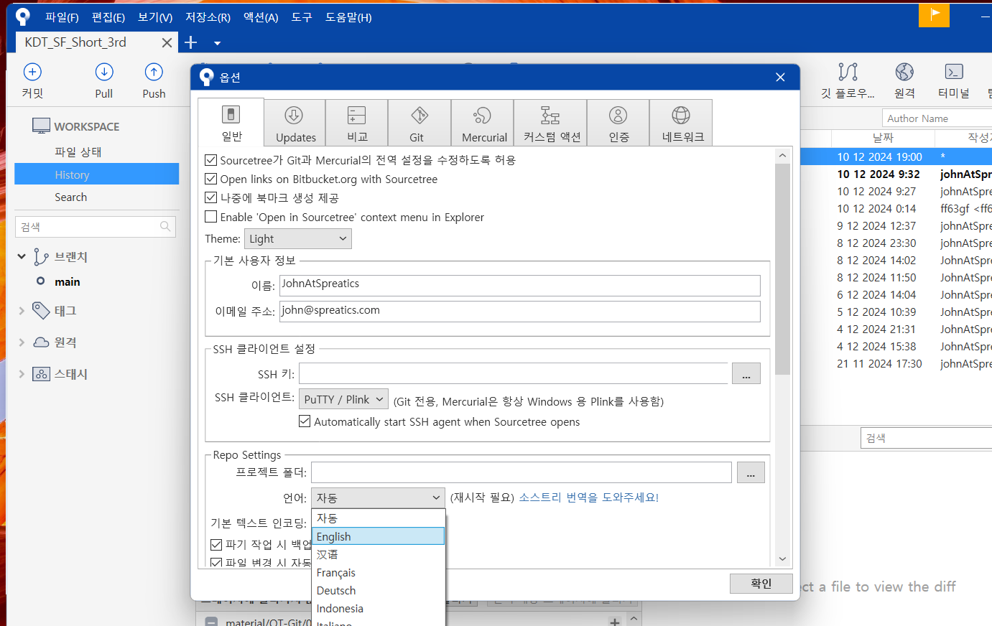
인터페이스 영어로 변경
도구 > 옵션

Slide 19
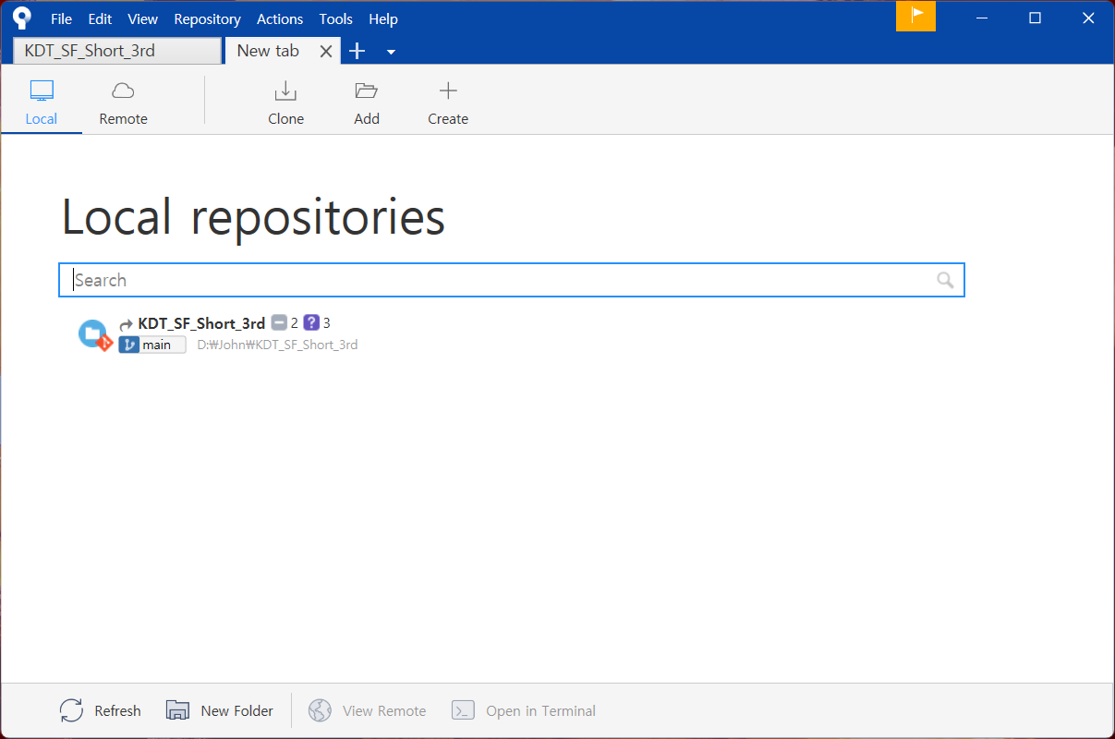
Local Repo. 추가
새로운 Local 또는 Remote Repo. 보기
Sourcetree에 추가돼 있는 Local 또는 Remote Repo. 보기

Slide 20
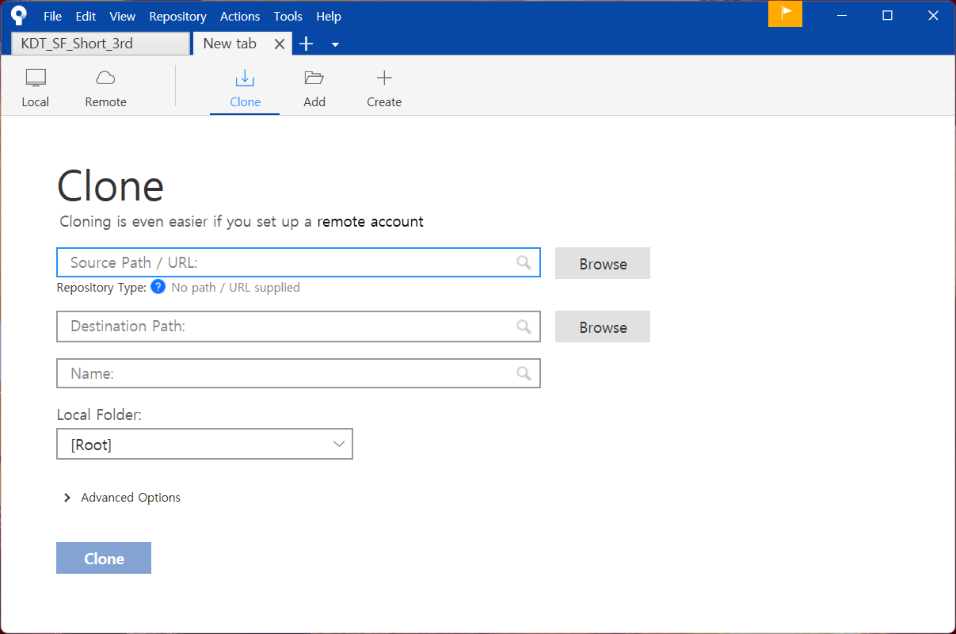
Remote Repo. Clone 해오기
GitHub HTTPS 주소를 입력하면 자동으로 Clone 가능 여부 확인

Slide 21
Remote Repo. Clone 해오기
GitHub HTTPS 주소를 입력하면 자동으로 Clone 가능 여부 확인

Slide 22
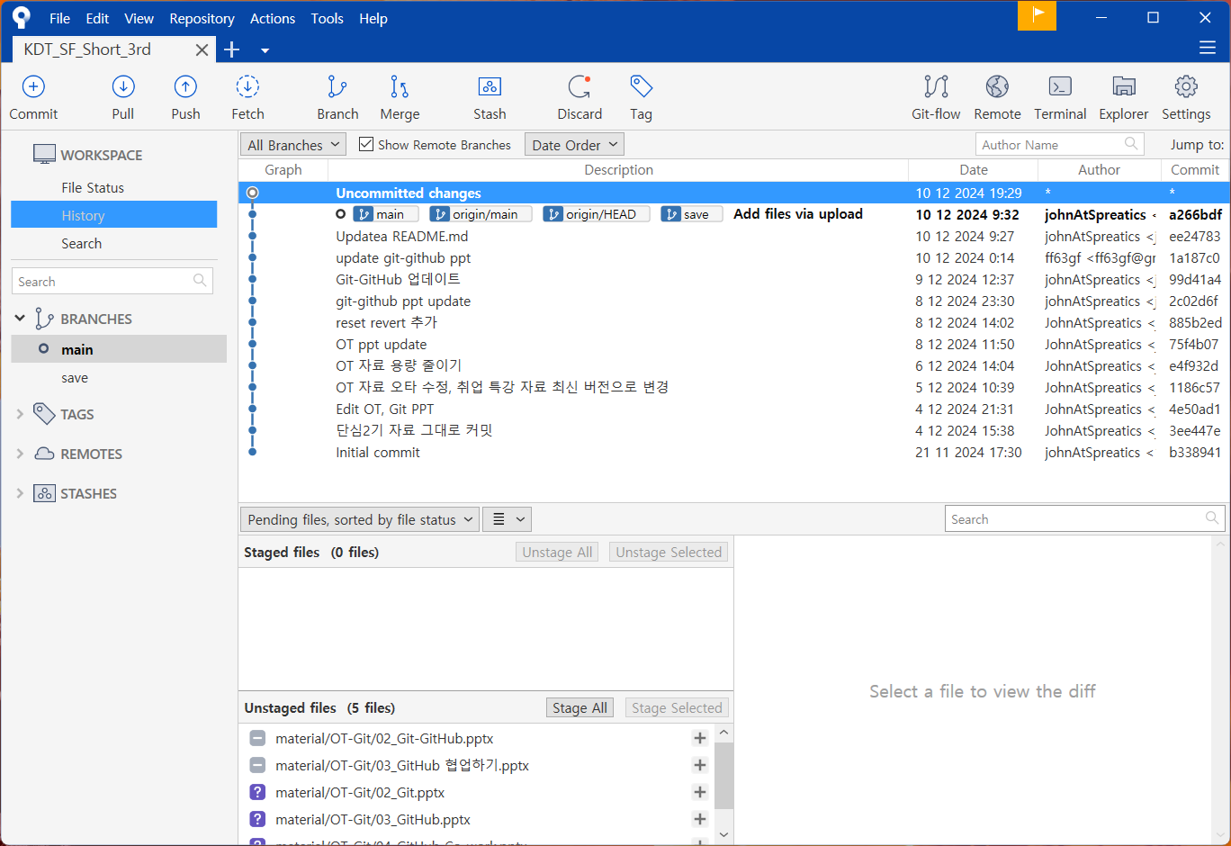
Local Repo. 기본 화면
Git Bash 실행
작업 폴더 열기
Git 관련
주요 기능
더블 클릭으로
Branch Switch
커밋 노드 및 시각화된 브랜치
Stage에 올릴 필요가 있는 파일들
파일 내용 미리보기 창

Slide 23
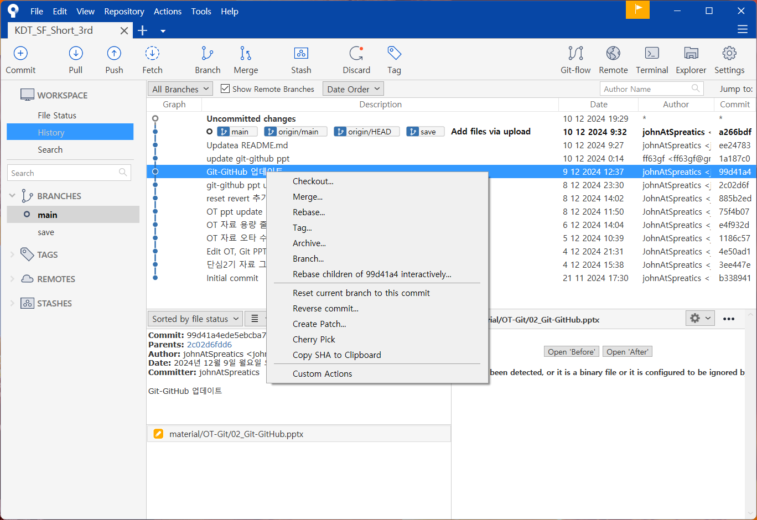
Local Repo. 기본 화면
커밋 노드 우클릭
Reset, Revert 등

Slide 24
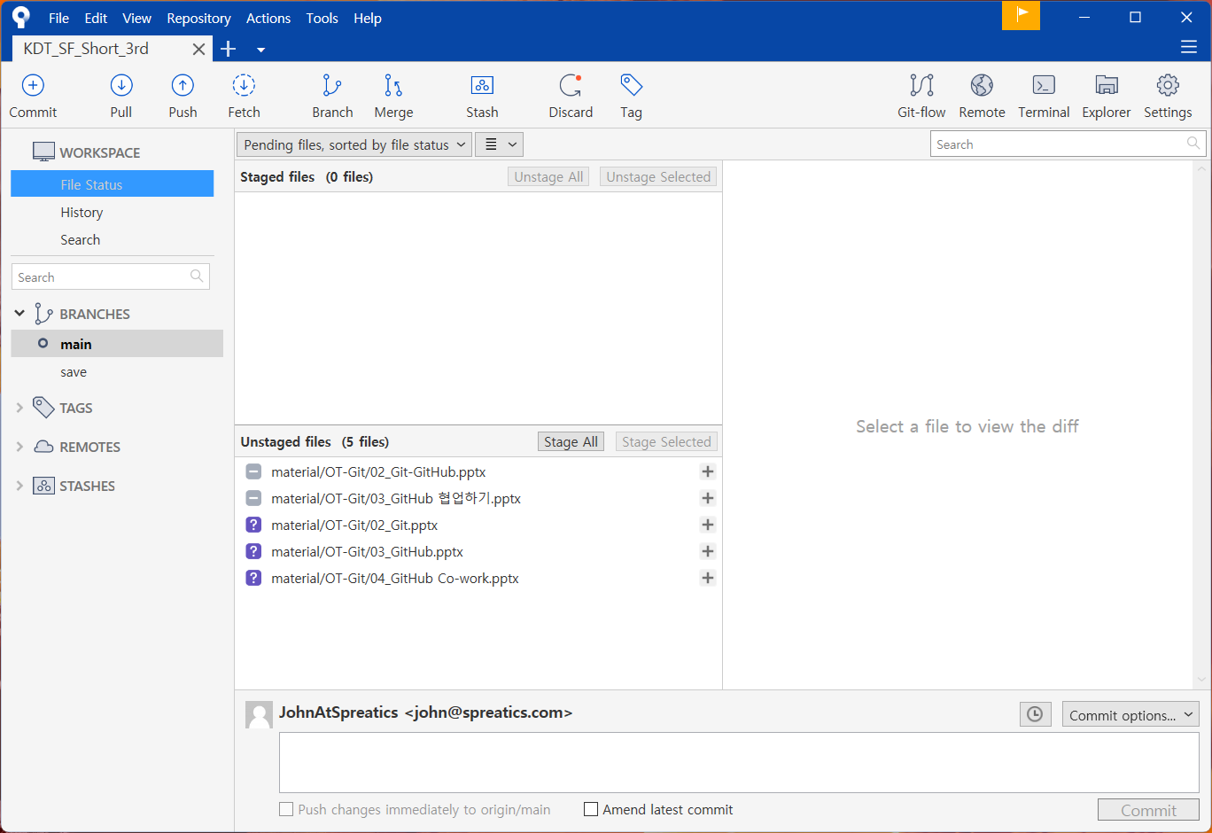
Commit 화면
한 번에 전부, 또는 개별 적으로
Stage에 올리기
Commit 메시지 작성

Slide 25
실습. Sourcetree 써보기
Sourcetree를 이용하여 아래 기능 수행
앞에서 사용한 Remote Repo.인 MyTestRepo를 Clone
hotfix123 브랜치 생성
hotfix123 브랜치로 스위치
Local Repo.에서 bugfix123.txt 파일 추가
Stage에 올리기, Commit, Push
GitHub에서 Add File 기능으로 newbug.txt 파일 추가 및 Commit
Sourcetree에서 Fetch 및 Pull 수행
Sourcetree 프로그램 화면을 캡처하여 슬랙에 댓글로 제출

